Slide 1
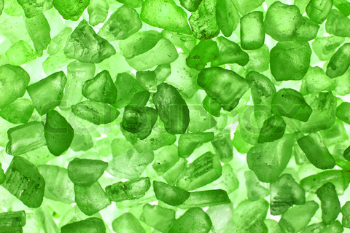
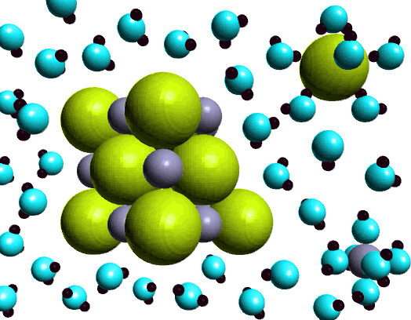
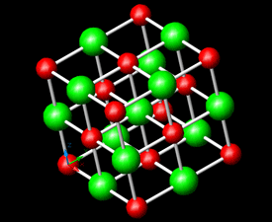
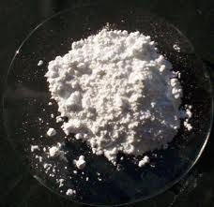
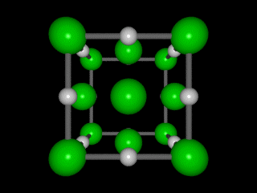
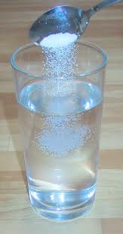
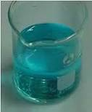
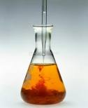
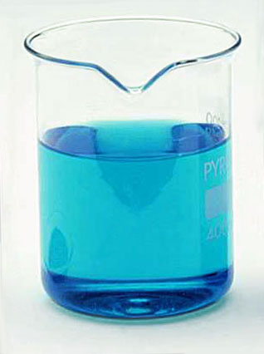
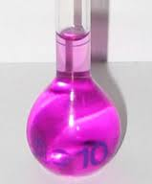
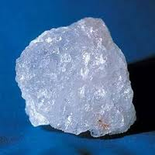
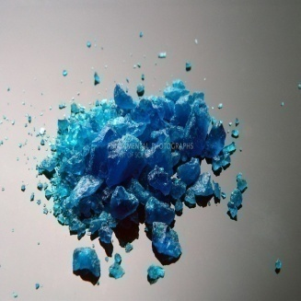
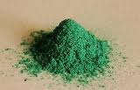

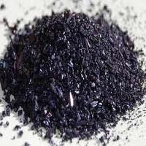
SĂRURI
Proprietăți fizice
Substanțe solide, deseori cristalizate;
Culoare:
incolore (NaCl, KCl, KBr);
albe (CaCO₃, Na₂SO₄, BaSO₄);
colorate (CuSO₄ – albastru, CuCO₃ – verde, Fe₂(SO₄)₃ - portocaliu)
Solubilitate în apă:
Săruri solubile: săruri de sodiu și de potasiu
Săruri insolubileCaSO₄, CaCO₃
Gust:
NaCl, KCl – sărate
MgSO₄ – amar
Na₂SO₄ – amărui-sărat
Soluțiile sărurilor conduc curentul electric
CaCO₃
Modelul cristalului de NaCl
CaCO₃
solid;
culoarea albă (în stare pură este incolor);
insolubil în apă
NaCl
solidă, cristalizată
incoloră
solubilă în apă
NaCl CuSO₄ CuCO₃ Fe₂(SO₄)₃ KMnO₄

Slide 2
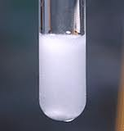


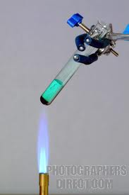
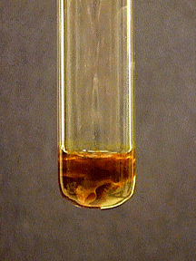
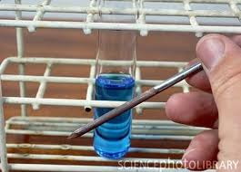
SĂRURI
Proprietăți chimice
Descompunerea termică
Reacția AgNO₃ cu acidul clorhidric/clorurile
Introdu într-o eprubetă o spatulă de carbonat de cupru, substanţă solidă de culoare verde. Încălzeşte cu atenţie eprubeta. Ce se observă?
Adu apoi la gura eprubetei o aşchie de brad cu punct incandescent. De ce s-a stins?
Tratează într-o eprubetă o soluție de acid clorhidric cu nitrat de argint(AgNO₃). Atenție la manevrarea nitratului de argint.
Se formează un precipitat alb-brânzos, fotosensibil de clorură de argint.
AgNO3 se folosește pentru identificarea anionului clorură.
După puţin timp, apare o substanţă nouă de culoare neagră – oxidul de cupru (CuO). Aşchia de brad se stinge la gura eprubetei datorită celuilalt produs rezultat – dioxidul de carbon (CO₂) – gaz care nu întreţine arderea.
AgNO₃ + Cl ⁻ → AgCl↓ + NO₃ ⁻
Reacția BaCl₂ cu acidul sulfuric/sulfații
CuCO₃→CuO + CO₂↑
Tratează într-o eprubetă o soluție de acid sulfuric cu o soluție de clorură de bariu (BaCl₂)
Se formează un precipitat alb, sulfatul de bariu.
BaCl₂ se folosește pentru identificarea anionului sulfat.
Reacția cu metalele
Introdu un cui de fier într-o eprubetă ce conţine soluţie de sulfat de cupru (CuSO₄). Scoate-l apoi după câteva minute.
Ce ai observat la suprafaţa cuiului? Dar cu soluţia?
BaCl₂ + SO₄²⁻ → BaSO₄↓ + 2Cl ⁻
Reacția cu bazele
Într-o eprubetă ce conține hidroxid de natriu, adaugă clorură ferică(FeCl₃). Ce observi?
Cuiul s-a acoperit cu un strat roşiatic de cupru (Cu).
Soluţia de CuSO₄ s-a deschis la culoare. Dacă vom ţine cuiul în continuare, soluţia se va colora în verde, datorită formării sulfatului de fier (FeSO4).
În cele trei eprubete se obțin trei precipitate de culori diferite. Acestea sunt baze insolubile
Fe + CuSO₄→FeSO₄ + Cu↓
FeCl₃ + 3NaOH →Fe(OH)₃↓ + 3NaCl

Slide 3
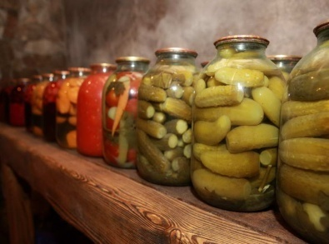
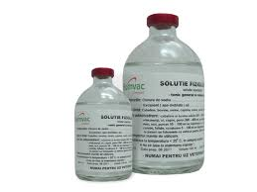
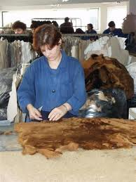
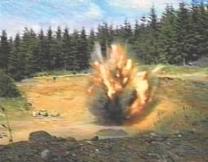
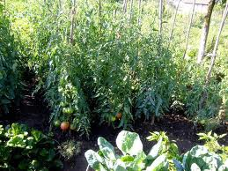
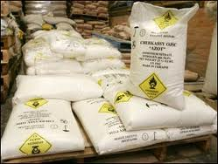
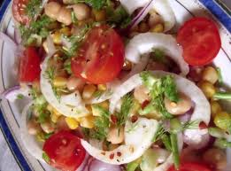
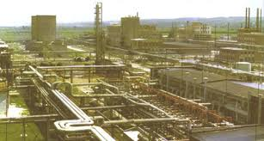
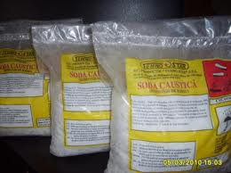
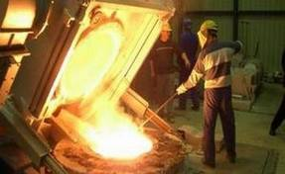

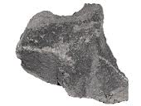

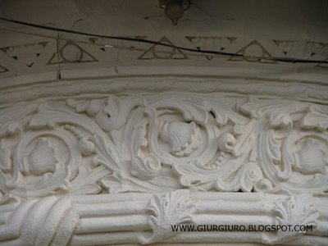
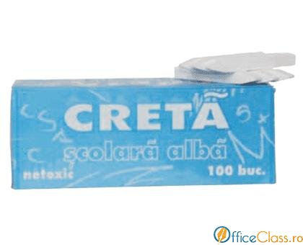
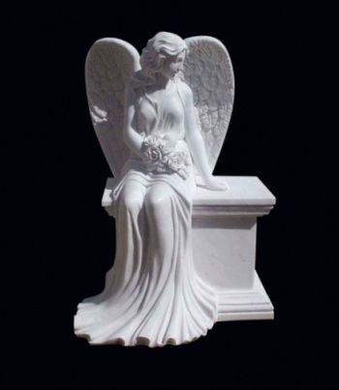
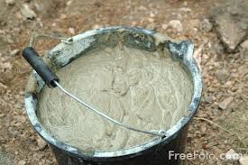
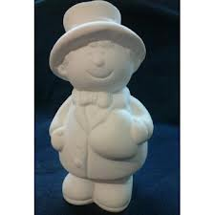
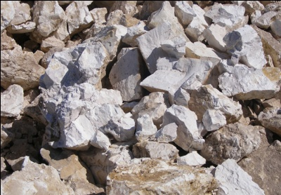
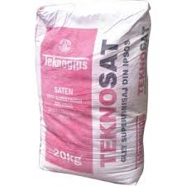
Utilizări
SĂRURI
Explozibil
CuSO₄
Conservant
NH₄NO₃
Ser fiziologic
NaCl
Tăbăcărie
Sodă caustică
Insecticid
Îngrășământ
Condiment
Produse clorosodice
Construcții
Metalurgie
Carbid
CaCO₃
Stucaturi
Medicină
Cretă școlară
CaSO₄
Construcții
Statui
Mortar de var
Var nestins
Statui

Slide 4
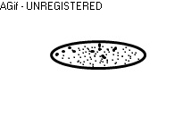

SĂRURI
Experiment… virtual
În cele cinci pahare Berzelius neetichetate se află soluții de nitrat de sodiu, sulfat de cupru, carbonat de sodiu, sulfat de sodiu și clorură de sodiu. Folosindu-te de indicațiile din dreptunghiul cu contur roșu, etichetează corect cele cinci pahare cu soluții. Mult succes!
AgNO₃
1
2
3
4
5
BaCl₂
Na₂CO₃
NaCl
Na₂SO₄
CuSO₄
NaNO₃
Click pe buton pentru începerea experimentului
În care dintre cele 5 vase soluția este de culoare albastră?
În paharul cu soluție albastră se află:
Adaugă soluție de nitrat de argint în cele patru recipiente rămase neetichetate
(dă click pe eticheta recipientului cu AgNO₃ aflat în dreapta)
În care dintre cele 4 recipiente a avut loc o reacție chimică?
Care din sărurile de mai jos se recunoaște cu AgNO₃?
Adaugă soluție de clorură de bariu în cele trei recipiente rămase neetichetate
(dă click pe eticheta sticlei cu BaCl₂)
În care din recipientele rămase a avut loc o reacție chimică?
Dă reacție cu BaCl₂:
În recipientele neetichetate, adăugați soluție de acid clorhidric
(dă click pe sticla cu acid clorhidric, aflată în dreapta)
În care dintre recipiente are loc o reacție chimică:
Dă reacție cu efervescență:
Dă click pe eticheta rămasă
FELICITĂRI!!!
Ai etichetat toate recipientele!
1
HCl
GREȘIT
NaNO₃
GREȘIT
1
GREȘIT
Na₂CO₃
GREȘIT
1
GREȘIT
CORECT
NaCl
2
CORECT
NaCl
GREȘIT
1
GREȘIT
Na₂CO₃
CORECT
GREȘIT
3
GREȘIT
Na₂CO₃
3
GREȘIT
CuSO₄
CORECT
3
GREȘIT
Na₂SO₄
CORECT
4
CORECT
GREȘIT
NaNO₃
4
GREȘIT
NaNO₃
GREȘIT
3
CORECT
NaNO₃
GREȘIT
GREȘIT
5
GREȘIT
Na₂SO₄
GREȘIT
5
GREȘIT
Na₂SO₄
5
CORECT
Na₂CO₃
GREȘIT

Slide 5
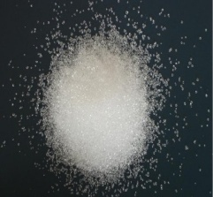
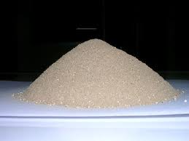
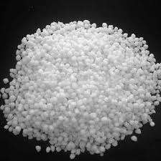
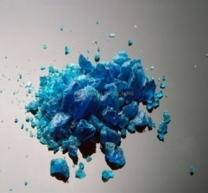
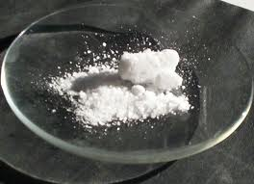
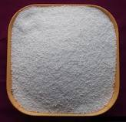
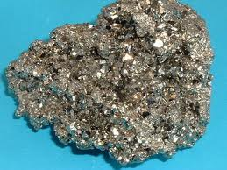
SĂRURI
Diagramă
Găsește denumirile celor nouă săruri din pozele aflate mai jos. Caută în diagramă anionii ce se află în aceste săruri și dă click pe prima literă pentru a afla denumirile corespunzătoare. Acestea sunt plasate pe orizontală, pe verticală și pe diagonale și pot fi dispuse și de la coadă spre cap!
SUCCES!
E
R
N
A
T
T
T
I
I
I
R
R
T
T
T
I
I
N
N
O
T
T
C
L
O
O
A
A
A
A
V
A
A
N
N
M
V
A
Nitrit de sodiu
Fosfat de calciu
Clorură de sodiu
A
D
D
F
N
N
D
D
R
R
M
I
I
T
E
U
U
F
F
O
O
M
U
U
O
O
L
T
T
S
R
R
O
B
B
S
S
F
F
E
L
I
I
R
R
A
Nitrat de amoniu
Sulfat de cupru
Iodură de potasiu
A
N
R
R
C
C
L
L
L
O
O
O
R
R
U
U
R
R
A
A
A
U
A
A
M
U
U
D
E
F
F
E
C
T
T
C
C
A
S
S
P
T
T
A
A
F
F
L
L
U
U
S
S
ATENȚIE!!! Dacă apeși o literă greșită, vei fi scos din joc!
Iodat de sodiu
Sulfură de fier
Carbonat de calciu

